Slide 1
Аппендикс
CASSCF и другие…

Slide 2
Пусть CASSCF – это хорошо☺
Далеко не так все оптимистично: CASSCF «расшивает» корреляцию только в активном пространстве – очень ограниченный набор МО
CASSCF «в трех слайдах»? Эх☺☹

Slide 3

CASSCF: что это такое? ❶
МКССП с полным учетом возбуждений в активном пространстве
(утраченный русский термин…)
У волновой функции варьируются и маленькие(ЛКАО) и большие коэффициенты

Slide 4
MCSCF versus CI❷
Это же очевидно, но если:
Полное КВ и в Африке полное КВ:
варьирование маленьких коэффициентов энергию не понижает
Это когда все МО включены в активное пространство
Курьез – но это и главное достоинство и область применимости CASSCF☺

Slide 5
❸Инвариантность CASSCF в пределах Активного Пространства
«Связывающие МО», химсвязь «образованы» из АО
CAS MO ⇔ CAS AO
И «неважно в каких орбиталях»:
надо «не потерять» пространство.
Это и есть большое искусство: не каждый чувствует подпространство –
даже пару связывающая-разрыхляющая МО не всегда легко опознать

Slide 6

Как донести(сохранить) Активное Пространство
Поняли заголовок – от точки к точке в пределах участка ППЭ
Если это химическая реакция, участок значительный – с перестройкой электронной структуры
Почти «просто» и симметрия в помощь
σ*-МО
π*-МО
π -МО
σ -МО
Пара σ-МО вообще не выделена среди прочих☹☹☹
π-МО
Исходный бутадиен
Конечный циклобутен

Slide 7
Будем решать проблемы в порядке поступления (means Appendix)
Сначала бутадиен и трудности «на словах»:
Такие МО только в минимальном базисе☹, а кто будет считать задачу в минимальном базисе?!
Ок, какие проблемы в неминимальном базисе?
Например, вакантные МО(RHF) часто Ридберговы, описывают удаление электрона на бесконечность
(имеют другое распределение и нарушен порядок МО)

Slide 8
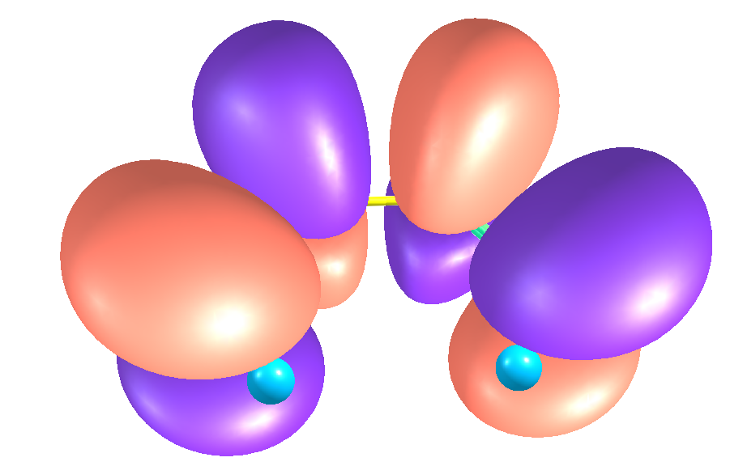
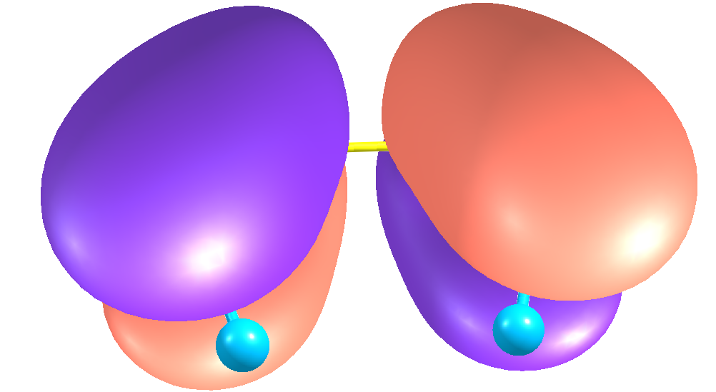


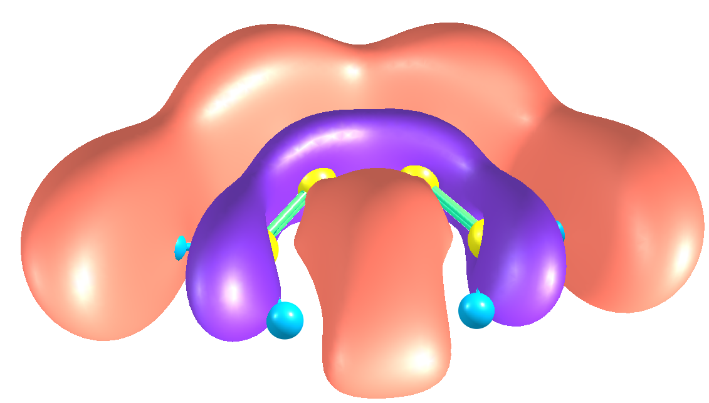

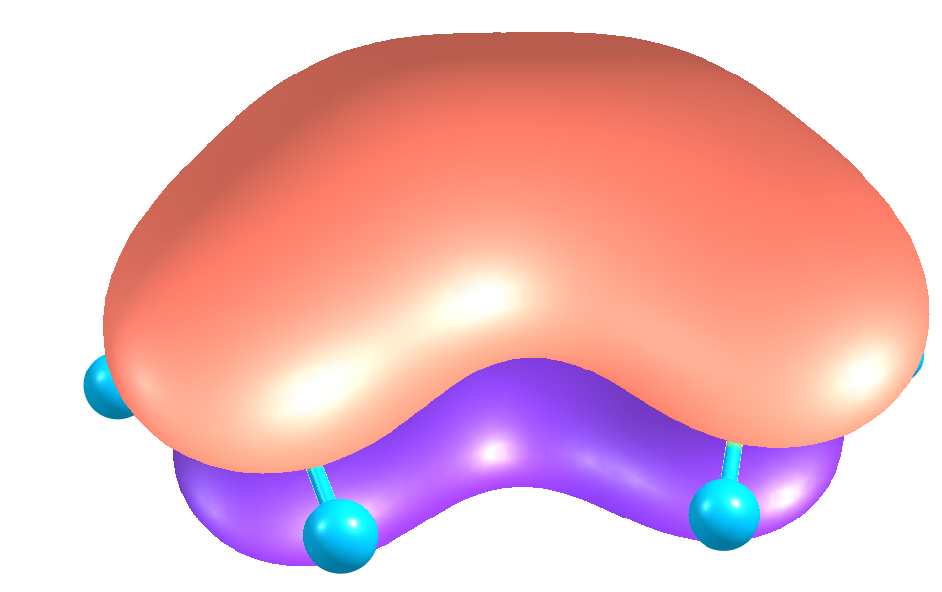
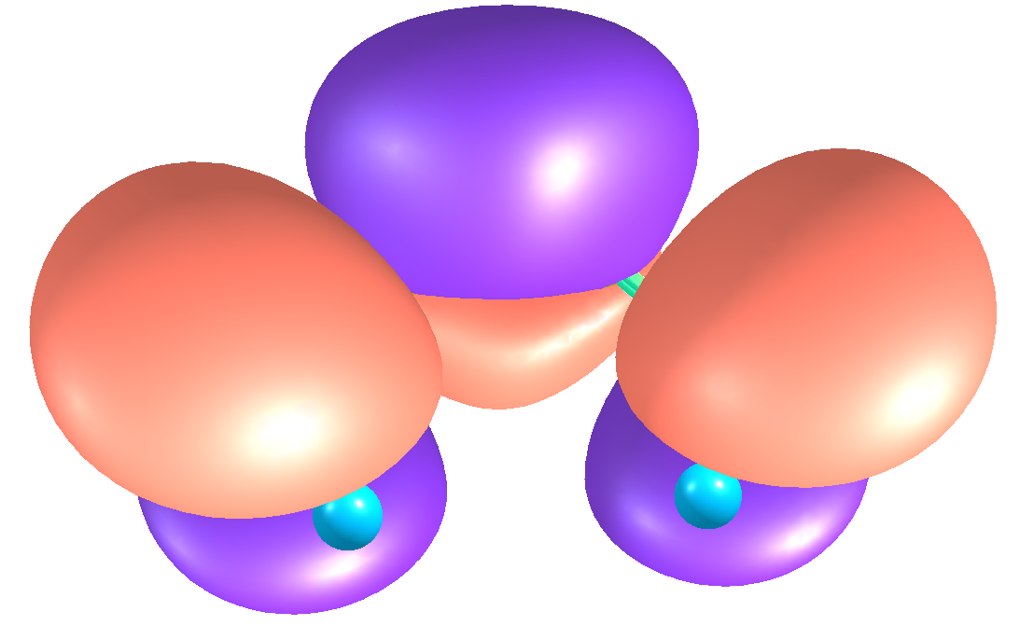
Хорошо, а когда заместители Итак, смотрим исходные МО
Сколько там МО занятых – да, 15.
№19
№18
№15
Опять не наша
ОК! Нашлась☺
И такая есть
№17
Ой! Не наша☹
№14
Есть такая партия
№16
ОК! LUMO
Порядок МО для CASSCF 14,15,16,19 Вот CAS и собрали!

Slide 9
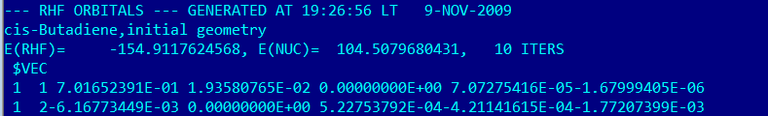
Инструкции input-a
По умолчанию iorder(1)=1, iorder(2)=2 и др.
Нумерацию надо менять с 17(!) МО, 16-я еще на месте
Ну и, разумеется, сами орбитали $VEC … $END

Slide 10
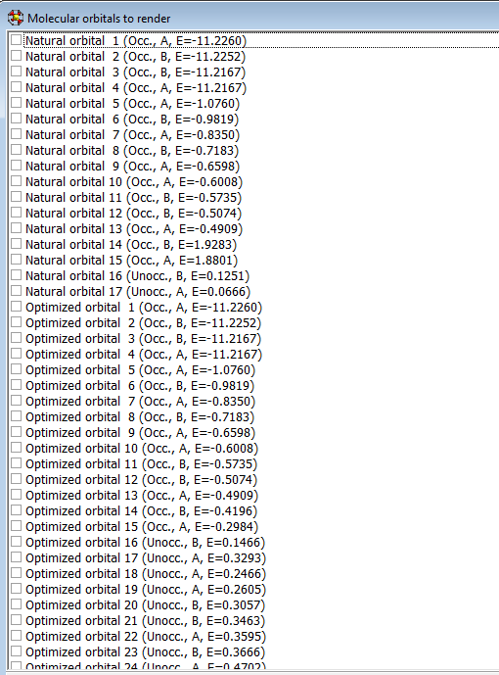
Посмотрим CASSCF(in ChemCraft)
Там же «два набора МО»
Optimized Orbitals
Natural Orbitals
Вот они – «проблемы в порядке поступления»(надо было квантовую химию ботать)
Кто помнит, чем они отличаются или:
Что такое натуральные орбитали!?

Slide 11
Еще раз посмотрим – что там напротив E=…?
Орбитальные энергии – собственные значения <обобщенного> фокиана
А это что? Собственные значения чего?
Это же наше Активное Пространство!
Оператора плотности!!!!
СЗ – числа заполнения(дробные) натуральных орбиталей

Slide 12
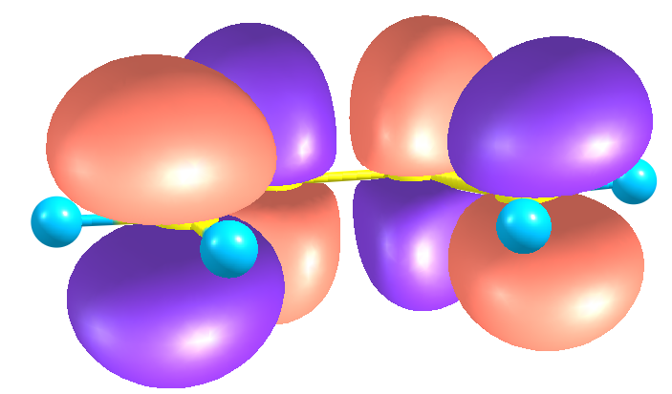
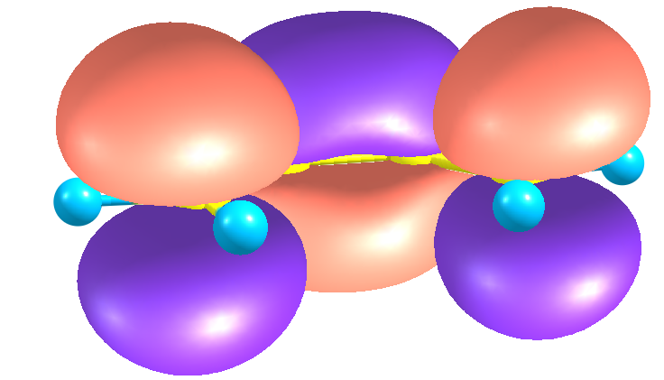
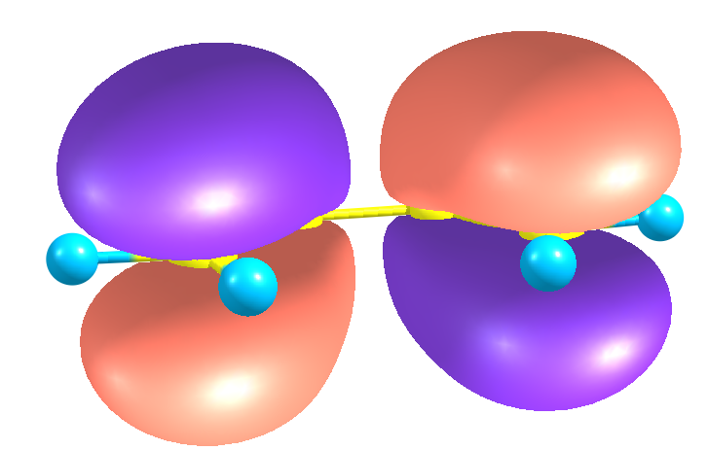
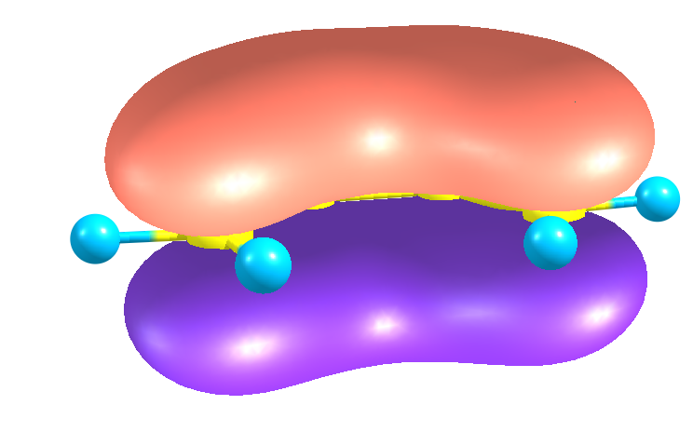
Смотрю натуральные МО
№17
Обратите внимание – никаких перестановок нет! Почему?
№16
№15
Сортировка МО(натуральные) выполнена по числам заполнения
2,2,…
1.92,1.88,0.12,0.07,
0,0,0,0
№14

Slide 13
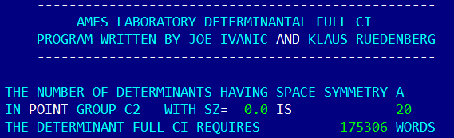
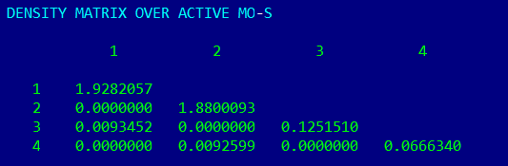
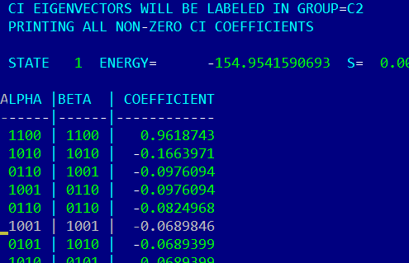
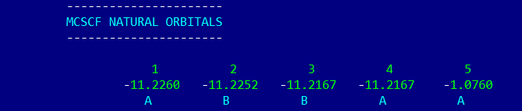
Расскажу, что такое натуральные обитали…
Это фантазии…,
т.е. куски выдачи, относящиеся к вопросу

Slide 14
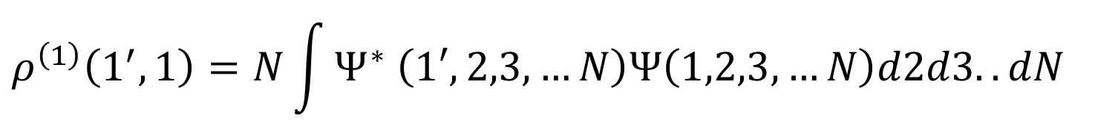
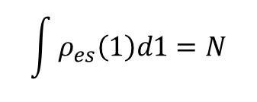

Матрица(оператор) плотности
$$ρ^{\left(1\right)}\left(1^{′},1\right)=N\int{Ψ^{∗} \left(1′,2,3,…N\right)Ψ\left(1,2,3,…N\right)d2d3..dN}$$
$$ρ_{es}\left(1\right)=ρ^{\left(1\right)}\left(1,1\right)$$
Электронная плотность(электронно-спиновая)
$$\int{ρ_{es}\left(1\right)d1=N}$$
Зачем нужна матрица плотности?
У ВФ слишком много информации!
Разумеется, вклады в кинетическую энергию от каждого электрона одинаковы
Пример:
*Ребят, я никогда не помню точно, какая из функций *, а какая без☺

Slide 15
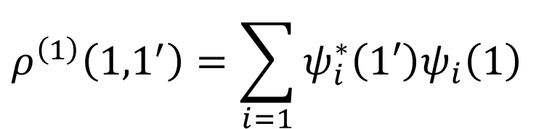
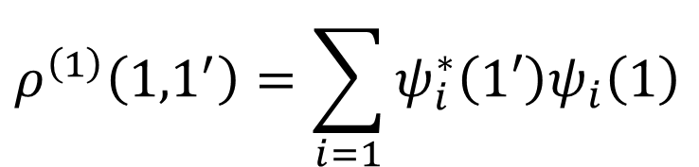
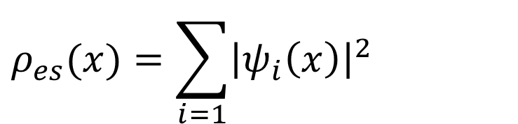
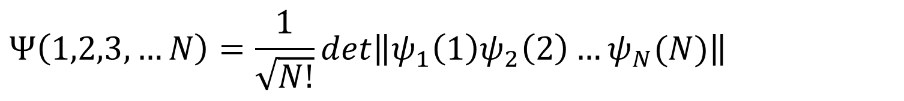
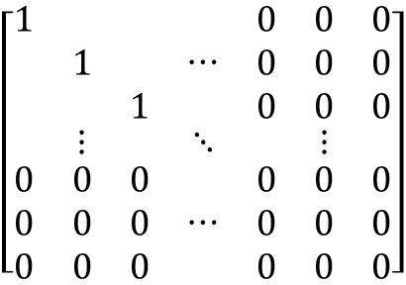
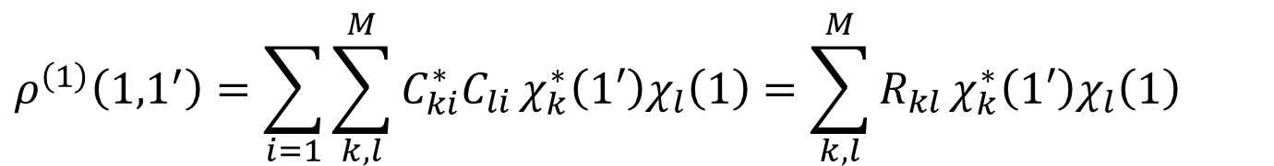
Матрица плотности в методе ХФ
$$Ψ\left(1,2,3,…N\right)=\frac{1}{\sqrt{N!}}det\left\|ψ_{1}\left(1\right)ψ_{2}\left(2\right)…ψ_{N}(N)\right\|$$
Пусть
$$ρ^{\left(1\right)}\left({1,1}^{′}\right)=\sum_{i=1}{ψ_{i}^{∗}\left(1′\right)ψ_{i}\left(1\right)}$$
$$ρ_{es}(x)=\sum_{i=1}{{\left|ψ_{i}\left(x\right)\right|}^{2}}$$
$$ρ^{\left(1\right)}\left({1,1}^{′}\right)=\sum_{i=1}{ψ_{i}^{∗}\left(1′\right)ψ_{i}\left(1\right)}$$
Дискретизация: матрица плотности в базисе АО
$$ρ^{\left(1\right)}\left({1,1}^{′}\right)=\sum_{i=1}{\sum_{k,l}^{M}{C_{ki}^{∗}C_{li}}χ_{k}^{∗}\left(1′\right)χ_{l}\left(1\right)=\sum_{k,l}^{M}{R_{kl}}χ_{k}^{∗}\left(1′\right)χ_{l}\left(1\right)}$$
$$\left[\begin{matrix}\begin{matrix}1 & & \\ & 1 & \\ & & 1\end{matrix} & ⋯ & \begin{matrix}0 & 0 & 0 \\ 0 & 0 & 0 \\ 0 & 0 & 0\end{matrix} \\ ⋮ & ⋱ & ⋮ \\ \begin{matrix}0 & 0 & 0 \\ 0 & 0 & 0 \\ 0 & 0 & 0\end{matrix} & ⋯ & \begin{matrix}0 & 0 & 0 \\ 0 & 0 & 0 \\ 0 & 0 & 0\end{matrix}\end{matrix}\right]$$
в базисе МО
Занятые МО

Slide 16
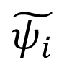
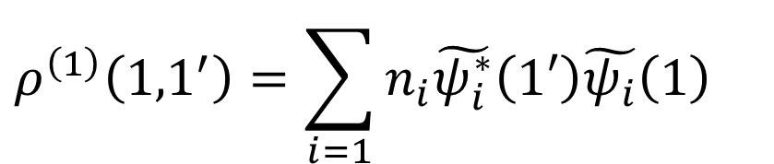
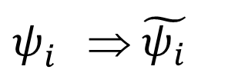
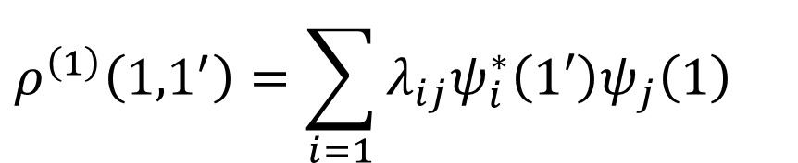
Матрица плотности для КВ
Пусть
$$ρ^{\left(1\right)}\left({1,1}^{′}\right)=\sum_{i=1}{λ_{ij}ψ_{i}^{∗}\left(1′\right)ψ_{j}\left(1\right)}$$
Для многоконфигурационной ВФ матрица плотности
недиагональна!(λ_{ij})
НО!!!!! Недиагональна в исходных орбиталях:
$$ψ_{i}^{} ⇒ \tilde{ψ_{i}}$$
$$\tilde{ψ_{i}}$$
Это и есть натуральные орбитали
$$ρ^{\left(1\right)}\left({1,1}^{′}\right)=\sum_{i=1}{n_{i}\tilde{ψ_{i}^{∗}}\left(1′\right)\tilde{ψ_{i}}\left(1\right)}$$
n_{i} имеют смысл чисел заполнения(дробные)

Slide 17
GUGA и ALDET – что лучше
Задача возникла… случайно, в новой версии GAMESS-A(GAMESS-US-a)
Для CISTEP=GUGA не работает расчет градиента
(На зачете могу попросить разобраться☺☺☺)
CISTEP=ALDET, в нем и делаем задачу

Slide 18
Так как это делать в CASSCF?
Я разобрал поэтапно приготовление
МО(RHF),
перестановка МО и сборка начального CASSCF,
построение натуральных(!) орбиталей (сортировка по числам заполнения).
И все это надето на процедуру SADPOINT(начальный гессиан)

Slide 19
…\\\C4H6-cyclization-C2
1_C4H6_initial_MO-cis-c2
2_C4H6_initial-cis-c2-cas
3_C4H6_initial-cis-c2-cas45
3a_C4H6_initial-cis-c2-cas45-s
4_C4H6_initial-cis-c2-cas45-ih
5_C4H6_initial-cis-c2-cas45-sad

